Slide 1
Programming

Slide 2
스크립트
스크립트란?
직접 컴포넌트(Component)를 제어할 수 있는 소스코드(프로그램)
나만의 컴포넌트를 만들 수 있다!
프로그래밍(코딩) 필요
C# 프로그래밍

Slide 3
정리
컴포넌트 (Component)
Transform: 오브젝트의 위치, 회전, 크기를 제어하는 컴포넌트
Sprite Renderer: 오브젝트 이미지 출력해주는 컴포넌트
컴포넌트 추가하는 방법
스크립트 (Script)
스크립트 = 컴포넌트
Start: 처음에 한 번만 실행
Update: 여러 번 실행

Slide 4
프로그래밍
5가지 주요 문법
변수
연산
조건문
반복문
함수

Slide 5
프로그래밍
변수
값(value)을 담는 그릇
예시
int abc = 4;

Slide 6
프로그래밍
변수
값(value)을 담는 그릇
예시
int abc = 4;
변수

Slide 7
프로그래밍
변수
값(value)을 담는 그릇
예시
int abc = 4;
값

Slide 8
프로그래밍
변수
값(value)을 담는 그릇
예시
int abc = 4;
자료형

Slide 9


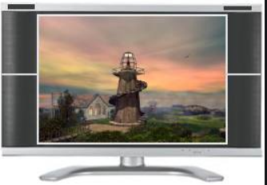

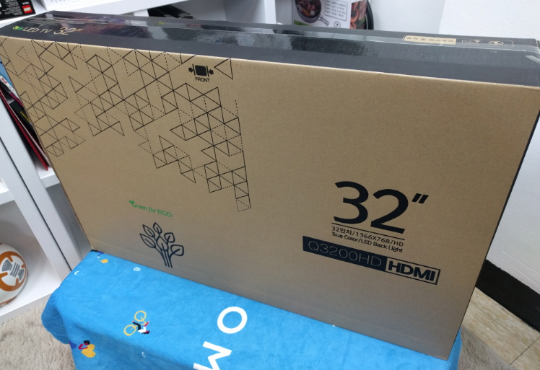
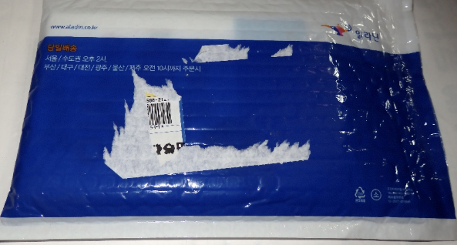
프로그래밍
자료형
변수의 종류

Slide 10
프로그래밍
자료형
변수의 종류
자료형 | 값
int | -2, -1, 0, 1, 3
float | 2.6, 1.604, 23.199929
string | “슈팅게임”, “안녕하세요＂
bool | true(참), false(거짓)

Slide 11
프로그래밍
연산
계산하다의 뜻을 지니고 있음
종류
사칙연산 (+, -, *, /)
비교연산 (==, !=, <, >)
논리연산 (&&, ||, !)

Slide 12
프로그래밍
연산
사칙연산
연산자 | 뜻
+ | 더하기
- | 빼기
* | 곱하기
/ | 나누기
% | 나누고 나머지 값

Slide 13
프로그래밍
연산
비교연산
A 비교연산자 B
연산자 | 뜻
== | A와 B가 같은가?
!= | A와 B가 다른가?
< | A가 B보다 작은가?
> | A가 B보다 큰가?
<= | A가 B보다 작거나 같은가?
>= | A가 B보다 크거나 같은가?

Slide 14
프로그래밍
연산
논리연산
A 논리연산자 B
연산자 | 뜻
&& | A와 B가 모두 참인가? (AND)
|| | A 또는 B가 참인가? (OR)
! | A의 반대 (NOT)
주의) NOT연산자는
!A
단독으로 사용

Slide 15
프로그래밍
조건문
예시
if ( 조건 )
{
명령 1;
명령 2;
}
⇨ 조건을 만족하면 명령1, 명령2 실행

Slide 16
프로그래밍
조건문
예시
if ( 조건 )
{
명령 1;
명령 2;
}
else
{
명령 3;
}
⇨ 조건을 만족하면 명령1, 명령2 실행, 그렇지 않으면 명령3 실행

Slide 17
프로그래밍
조건문
예시
if ( 조건1 )
{
명령 1;
명령 2;
}
else if ( 조건2 )
{
명령 4;
}
else
{
명령 3;
}
⇨ 조건1을 만족하면 명령1, 명령2 실행,
조건2를 만족하면 명령4 실행,
그렇지 않으면 명령3 실행

Slide 18
프로그래밍
반복문
예시
while ( 조건 )
{
명령 1;
명령 2;
}
⇨ 조건을 만족할 때마다 명령1, 명령2
실행

Slide 19
프로그래밍
반복문
예시
for ( int i = 0; i < 100; i++ )
{
명령 1;
명령 2;
}
⇨ 조건을 만족하면 명령1, 명령2 실행
⇨ 명령1, 명령2 100번 실행

Slide 20

프로그래밍
함수
입력에 대한 작업 결과가 나오는 일종의 계산기
$$f\left(x\right)=x+2$$

Slide 21



프로그래밍
함수
입력에 대한 작업 결과가 나오는 일종의 계산기
$$f\left(x\right)=x+2$$
함수이름
$$aaa\left(x\right)=x+2$$
aaa(x) 이든
handong(x) 이든 상관없다
$$handong\left(x\right)=x+2$$

Slide 22

프로그래밍
함수
입력에 대한 작업 결과가 나오는 일종의 계산기
$$f\left(x\right)=x+2$$
입력
f(0)
f(3)
f(-1)

Slide 23

프로그래밍
함수
입력에 대한 작업 결과가 나오는 일종의 계산기
$$f\left(x\right)=x+2$$
결과
f(0) = 0 + 2
f(3) = 3 + 2
f(-1) = -1 + 2

Slide 24
프로그래밍
함수
입력에 대한 작업 결과가 나오는 일종의 계산기
$$f\left(x\right)=x+2$$
int f ( x )
{
return ( x + 2 )
}

Slide 25
프로그래밍
함수
입력에 대한 작업 결과가 나오는 일종의 계산기
$$f\left(x\right)=x+2$$
int f ( x )
{
return ( x + 2 )
}

Slide 26
프로그래밍
함수
입력에 대한 작업 결과가 나오는 일종의 계산기
$$f\left(x\right)=x+2$$
int f ( x )
{
return ( x + 2 )
}

Slide 27
프로그래밍
함수
입력에 대한 작업 결과가 나오는 일종의 계산기
$$f\left(x\right)=x+2$$
int f ( x )
{
return ( x + 2 )
}

Slide 28
프로그래밍
함수
입력에 대한 작업 결과가 나오는 일종의 계산기
$$f\left(x\right)=x+2$$
int f ( x )
{
명령1;
명령2;
return ( 결과 )
}

Slide 29
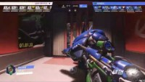
퀴즈
아나가 가지고 있는 변수들은 무엇이 있을까? 함수는 무엇이 있을까?

Slide 30

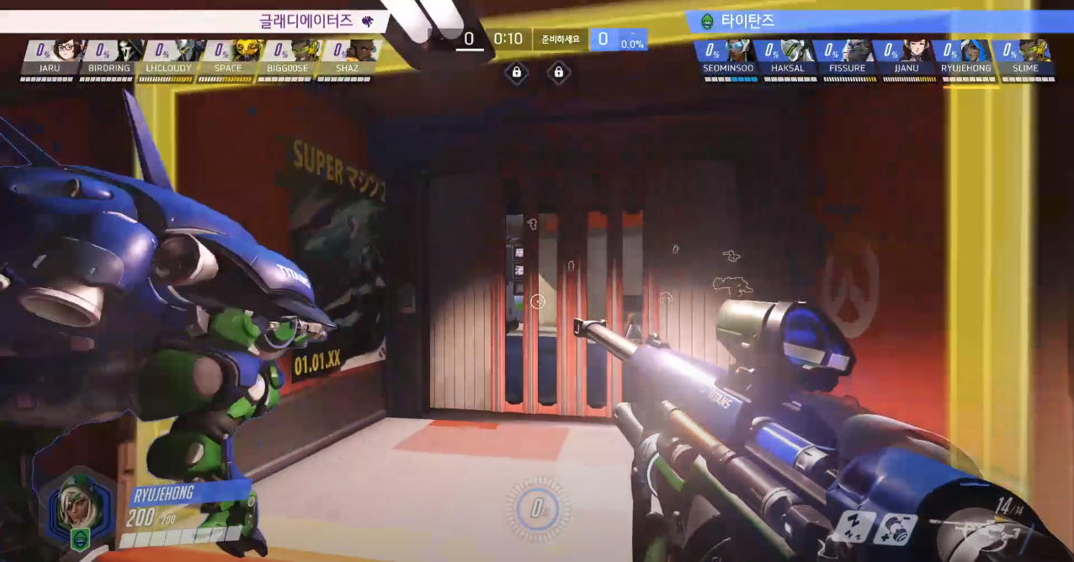


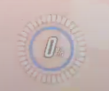
퀴즈
UI로 쉽게 찾을 수 있음
현재체력
최대체력
스킬쿨타임
현재스킬쿨타임
사용가능 여부
현재 총알 수
최대 총알 수
현 궁극기 게이지
최대 궁극기 게이지
사용가능 여부

Slide 31
퀴즈
보이지 않는 곳에서도 변수가 존재
아나 총알 공격력
아나 총알 치유량
재장전 시간
투사체 속도
반동
이동 속도
치명타 판정
역할군
등등

Slide 32
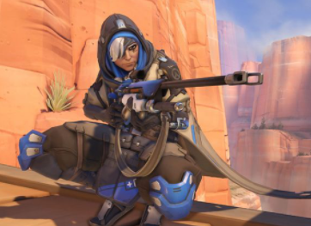
퀴즈
많은 함수들도 존재
총쏘기
움직이기
앉기
점프
스킬 사용
궁극기 사용
죽음
등등

Slide 33
퀴즈
대부분 많은 함수들은 조건을 동반한다
특정 키를 누를 때 => 점프, 움직이기, 앉기
총알이 남아있고, 특정 키를 누를 때 => 총쏘기
스킬쿨이 돌 때 => 스킬 사용
궁극기 게이지 100%일 때 => 궁극기 사용
체력이 0이면 => 죽음
등등

Slide 34
퀴즈
대부분 많은 함수들은 변수를 변화시킨다.
점프
앉기
총쏘기
궁극기 사용
높이 일시적으로 상승
높이 하락
이동속도 감소
총알 개수 감소
궁극기 게이지 = 0
궁극기 사용

Slide 35
퀴즈
대부분 많은 함수들은 변수를 변화시킨다.
점프
앉기
총쏘기
궁극기 사용
높이 일시적으로 상승
높이 하락
이동속도 감소
총알 개수 감소
궁극기 게이지 = 0
궁극기 사용

Slide 36
정리
게임은 규칙을 통한 상호작용을 통해 재미를 느낌
변수는 게임 내에서 중요한 재료
함수는 연산, 조건, 반복을 통해 변수를 변화시킨다.
프로그래밍 5가지 패턴만 알아도 대부분의 게임 구현 가능
다만 복잡한 게임을 만들기 위해 많은 코드 수가 필수불가결
코드 수를 확 줄여주는 프로그래밍 방법 중 하나가 OOP(Object-Oriented Programming)

Slide 37
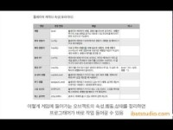
마치며

